Slide 1
Typografia
Bootstrap

Slide 2
Standardowe ustawienia Bootstrap
Globalny domyślny rozmiar czcionki Bootstrap to 14 pikseli, a wysokość linii to 1,428. Jest to stosowane do elementu <body> i wszystkich akapitów (<p>).
Ponadto wszystkie elementy <p> mają dolny margines, który jest równy połowie ich obliczonej wysokości linii (domyślnie 10 pikseli).

Slide 3
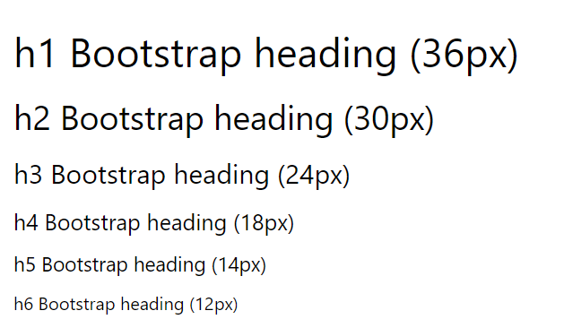
<h1> - <h6>

Slide 4
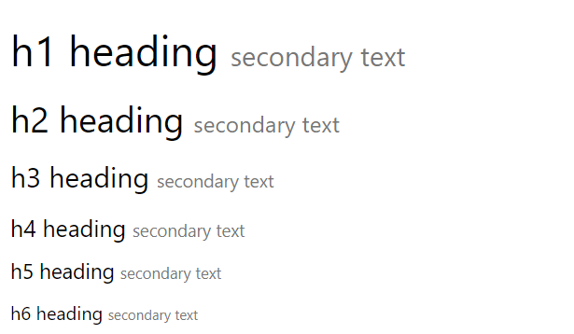
<small>

Slide 5
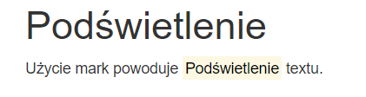
<mark>

Slide 6
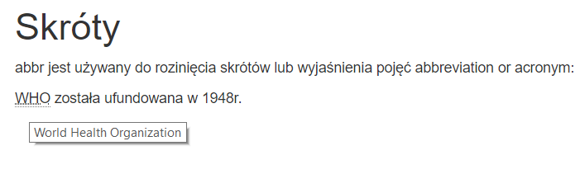
<abbr>

Slide 7
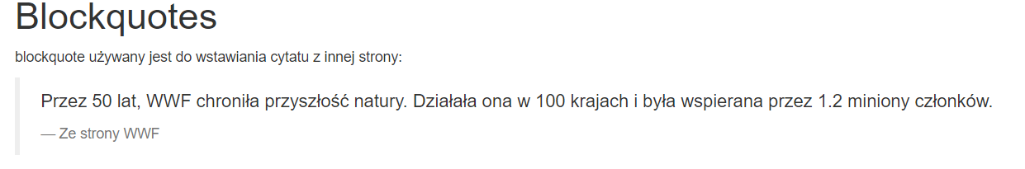
<blockquote>

Slide 8
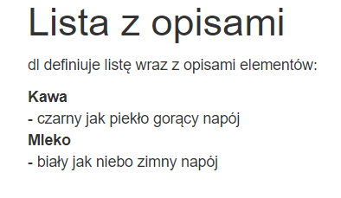
<dl>
<div class="container">
<h1>Lista z opisami</h1>
<p>dl definiuje listę wraz z opisami elementów:</p>
<dl>
<dt>Kawa</dt>
<dd>- czarny jak piekło gorący napój</dd>
<dt>Mleko</dt>
<dd>- biały jak niebo zimny napój</dd>
</dl>
</div>

Slide 9
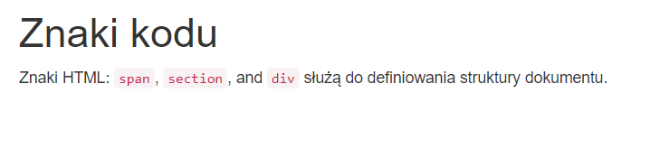
<code>

Slide 10
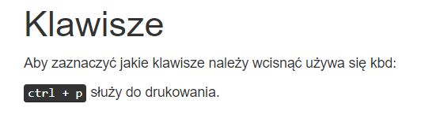
<kbd>

Slide 11
<pre>

Slide 12
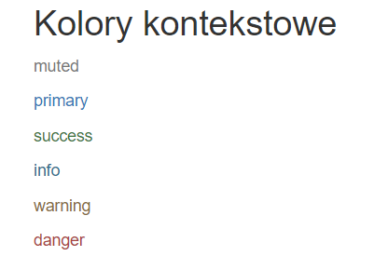
Kolory

Slide 13
Kolory tła

Slide 14
Pozostałe
.small zmniejsza tekst do wartości 85% rodzica
.text-left .text-center .text-right .text-justify
.text-nowrap
.text-lowercase .text-uppercase .text-capitalize
.initialism zmniejsza tekst w <abbr>
.list-unstyled .list-inline .dl-horizontal
.pre-scrollable
<address>

